Slide 1
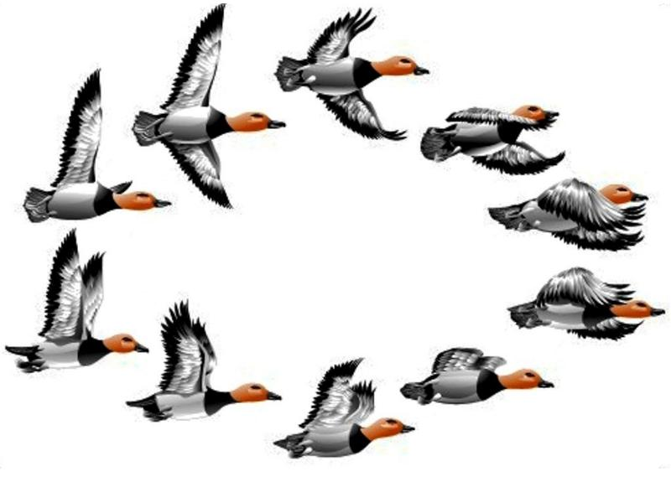
Муниципальное бюджетное дошкольное образовательное учреждение
детский сад «Олененок»
Занятие по физической культуре для детей средней группы
«Перелет птиц»
Подготовила:
Инструктор по физической культуре
Быкова Э.В.

Slide 2
ЗАДАЧИ
упражнять детей в ходьбе с изменением направления движения;
повторить ползание в прямом направлении, прыжки между предметами.

Slide 3
1 ЧАСТЬ
Ходьба в колонне по одному.
Педагог подает команду ведущему идти через середину зала к стойке, затем в противоположную сторону двери, потом к окну.
Вся колонна передвигается за ведущим (наиболее подготовленный ребенок).
Ходьба и бег врассыпную по всему залу, перестроение в ходьбе в колонну по одному.

Slide 4
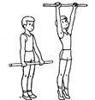
Общеразвивающие упражнения
с гимнастической палкой
1. И. п. -стойка ноги на ширине ступни, палка вниз хватом шире плеч. Палку вверх, потянуться; опустить палку, вернуться в исходное положение (4-5 раз).

Slide 5
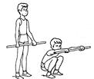
Общеразвивающие упражнения
с гимнастической палкой
2. И. п. - стойка ноги на ширине ступни, палку на грудь.1- Присесть, 2-палку вынести вперед; 3-подняться,4- вернуться в исходное положение (4-5 раз).

Slide 6
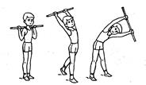
Общеразвивающие упражнения
с гимнастической палкой
3. И. п. - стойка ноги на ширине плеч, палка на груди, в согнутых руках. 1- палку вверх; 2- наклон вправо (влево); 3- выпрямиться, 4- вернуться в исходное положение (5-6 раз).

Slide 7
Общеразвивающие упражнения
с гимнастической палкой
4. И. п. - стойка ноги на ширине плеч, палка в согнутых руках на груди. 1-наклон вперед, 2-коснуться палкой ног; 3-выпрямиться, 4-вернуться в исходное положение (4-5 раз).

Slide 8
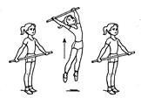
Общеразвивающие упражнения
с гимнастической палкой
5. И. п. - стойка ноги вместе, палка вниз. прыжком ноги врозь, палку вперед; прыжком ноги вместе, палку вниз. Выполняется на счет 1-8. Повторить 2-3 раза.

Slide 9
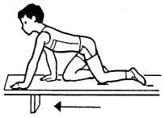
Основные виды движений.
1. Ползание по гимнастической скамейке с опорой на ладони и колени (2-3 раза).

Slide 10
Основные виды движений.
2. Равновесие - ходьба, перешагивая через набивные мячи, высоко поднимая колени, руки на пояс (или за голову). Предметы разложены на расстоянии двух шагов ребенка (5-6 шт.) в две линии. Повторить 2-3 раза

Slide 11
Подвижная игра «Перелет птиц»
Дети-«птицы» собираются на одной стороне площадки.
На другой стороне расположены гимнастические скамейки-«деревья». По сигналу: «Полетели!» -птицы разлетаются по всему залу, расправляя крылья (руки в стороны) и помахивая ими.
По сигналу: «Буря!» - «птицы» занимают места на гимнастических скамейках как можно быстрее.
Педагог говорит: «Буря прошла», «птицы» спокойно «спускаются с деревьев» и продолжают «летать».
Игра повторяется 3-4 раза.

